Slide 1




Final Project Presentation
Nomor Kelompok: 5
Nama Mentor: Rachmadio Noval Lazuardi
Nama:
Azri Ansori Rahman
Bisma Adhira
Machine Learning Class
Program Studi Independen Bersertifikat
Zenius Bersama Kampus Merdeka

Slide 2
Petunjuk
Latar Belakang
Waktu presentasi adalah 5 menit (tentatif, tergantung dari banyaknya kelompok yang mendaftarkan diri)
Waktu tanya jawab adalah 5 menit
Silakan menambahkan gambar/visualisasi pada slide presentasi
Upayakan agar tetap dalam format poin-poin (ingat, ini presentasi, bukan esai)
Jangan masukkan code ke dalam slide presentasi (tidak usah memasukan screenshot jupyter notebook)
© 2022 Program Studi Independen Bersertifikat Zenius Bersama Kampus Merdeka

Slide 3

Latar Belakang
Explorasi Data dan Visualisasi
Modelling
Kesimpulan
Daftar Isi
© 2022 Program Studi Independen Bersertifikat Zenius Bersama Kampus Merdeka
Notes:
Section list

Slide 4


Latar Belakang
PUT THE TOPIC HERE AS OVERHEAD
Pendahuluan
© 2022 Program Studi Independen Bersertifikat Zenius Bersama Kampus Merdeka
Notes:
Stopper or section title

Slide 5
Latar Belakang Project
Latar Belakang
Sumber Data: https://www.kaggle.com/datasets/teyang/singapore-hdb-flat-resale-prices-19902020
Problem: regression
Tujuan:
Mengidentifikasi faktor tinggi rendahnya harga jual flat pada di Singapura
Memprediksi harga jual kembali flat HDB
© 2022 Program Studi Independen Bersertifikat Zenius Bersama Kampus Merdeka

Slide 6
Explorasi Data dan Visualisasi
PUT THE TOPIC HERE AS OVERHEAD
Explorasi Data dan Visualisasi
© 2022 Program Studi Independen Bersertifikat Zenius Bersama Kampus Merdeka
Notes:
Stopper or section title

Slide 7
Business Understanding
EDA and Visualization
Terbatasnya lahan di Singapura serta harga rumah baru dan apartemen yang mahal mendorong masyarakat Singapura untuk membeli apartemen HDB.
HDB merupakan sebuah lembaga negara yang berada di bawah Kementrian Pembangunan Negara yang bertugas di bidang perumahan publik di Singapura.
Penting meneliti harga dan penggerak harga HDB, bukan hanya untuk individu atau keluarga yang ingin membeli rumah baru, tetapi juga bagi para analis dan ekonom yang mencoba memahami stabilitas dan kinerja sektor ini.
© 2022 Program Studi Independen Bersertifikat Zenius Bersama Kampus Merdeka

Slide 8
Data Cleansing
EDA and Visualization
Data terdiri dari 11 kolom, 99.7474 baris, tidak ada missing value.
© 2022 Program Studi Independen Bersertifikat Zenius Bersama Kampus Merdeka

Slide 9
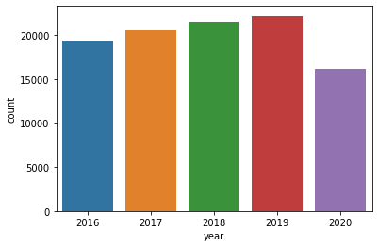
Year to Resale Price
EDA and Visualization
Dapat terlihat pada tahun 2020 jumlah resale price paling rendah dibanding dengan tahun-tahun sebelumnya, karena mungkin data 2020 tidak sepenuhnya hingga bulan Desember
© 2022 Program Studi Independen Bersertifikat Zenius Bersama Kampus Merdeka

Slide 10
Apa saja faktor tinggi rendahnya resale flat ?
EDA and Visualization
© 2022 Program Studi Independen Bersertifikat Zenius Bersama Kampus Merdeka

Slide 11
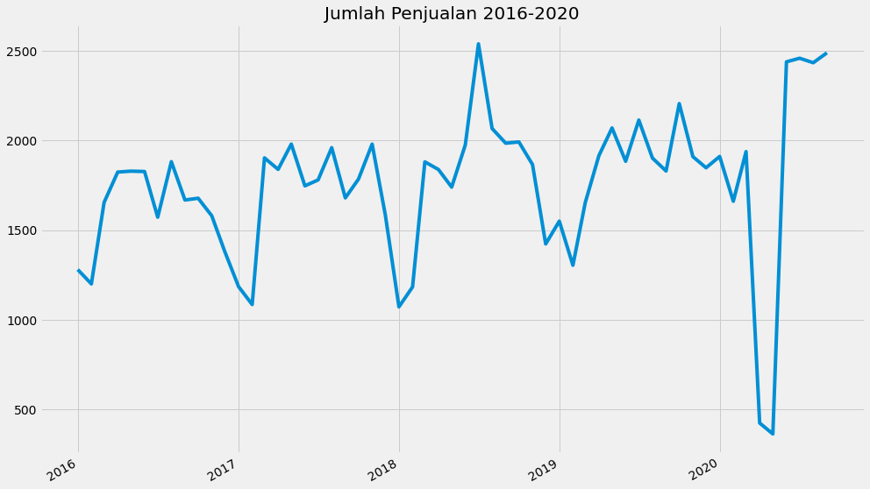
Year to Resale Price
EDA and Visualization
Jumlah Penjualan pada flat selalu menurun pada awal tahun, khususnya pada tahun 2020
© 2022 Program Studi Independen Bersertifikat Zenius Bersama Kampus Merdeka

Slide 12
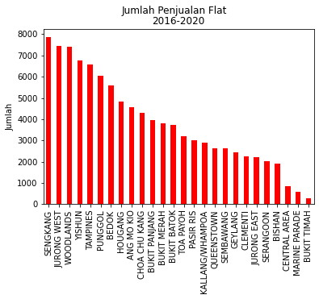
Town
EDA and Visualization
Flat yang paling banyak terjual adalah SENGKANG, JURONG WEST, dan WOODLANDS
© 2022 Program Studi Independen Bersertifikat Zenius Bersama Kampus Merdeka

Slide 13
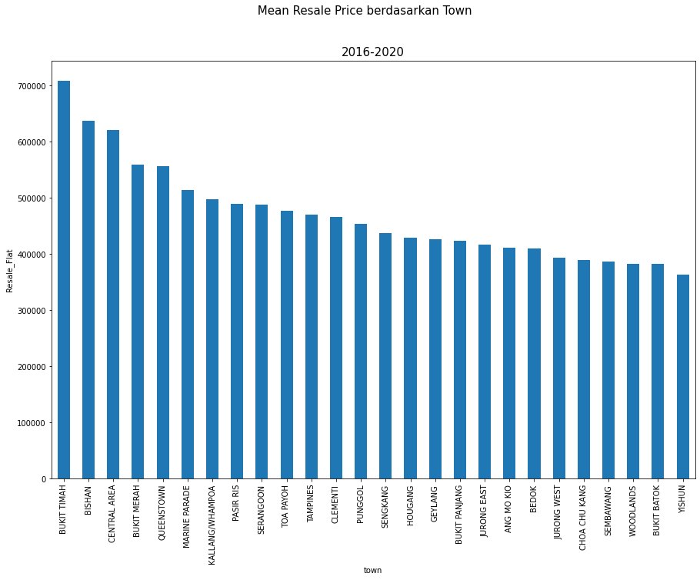
Town to Resale Price
EDA and Visualization
Bukit Timah, Bishan, dan Central Area merupakan tiga daerah dengan rata-rata resale price tertinggi
Sedangkan Woodlands, Bukit Batok, dan Yishun merupakan apartement dengan rata-rata resale flat terendah
© 2022 Program Studi Independen Bersertifikat Zenius Bersama Kampus Merdeka

Slide 14
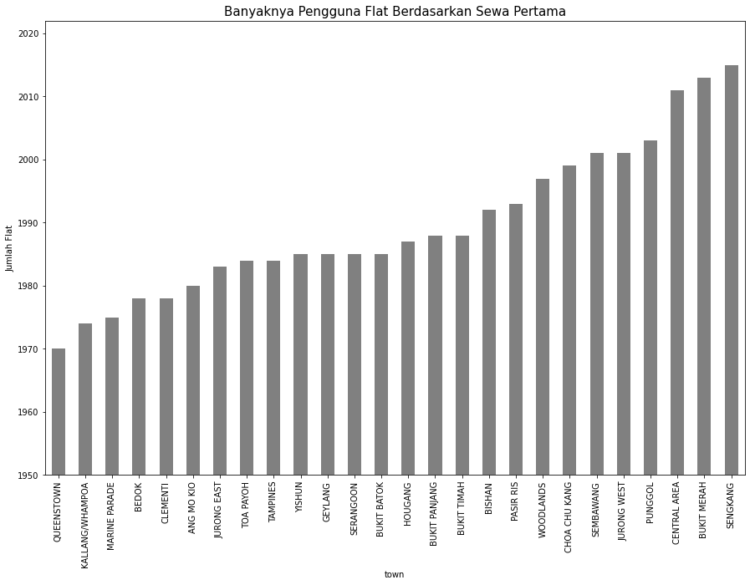
EDA and Visualization
Namun, pada town Sengkang sebagian besar flat memiliki usia yang lebih ‘muda’ yaitu dengan waktu sewa pertama diatas tahun 2010
© 2022 Program Studi Independen Bersertifikat Zenius Bersama Kampus Merdeka

Slide 15
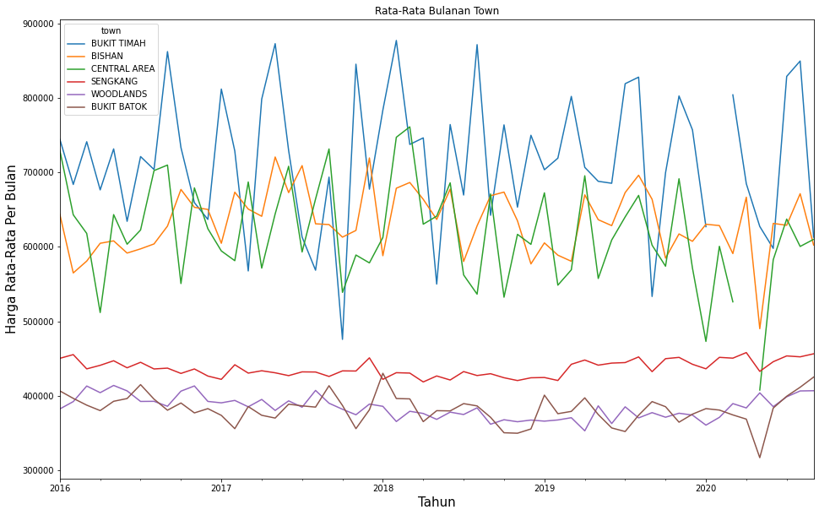
EDA and Visualization
© 2022 Program Studi Independen Bersertifikat Zenius Bersama Kampus Merdeka

Slide 16
Berdasarkan Grafik :
EDA and Visualization
Pada town Sengkang, flat harga cenderung stabil.
Sengkang memiliki jangka waktu penggunaan flat yang lebih lama juga. Sehingga, Sengkang bisa menjadi salah satu flat dari HDB yang ‘worth it’ untuk dibeli kembali.
Central Area memiliki harga jual yang tinggi dan usia flat yang lebih ‘muda’
Rata-rata flat pada town Bukit Timah, Bishan, dan Central Area cenderung tidak stabil, dimana pada periode tertentu mengalami kenaikan dan penurunan rata-rata penjualan
© 2022 Program Studi Independen Bersertifikat Zenius Bersama Kampus Merdeka

Slide 17
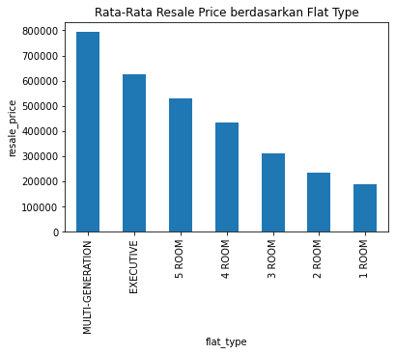
Flat_Type
EDA and Visualization
© 2022 Program Studi Independen Bersertifikat Zenius Bersama Kampus Merdeka

Slide 18
Flat Type
EDA and Visualization
© 2022 Program Studi Independen Bersertifikat Zenius Bersama Kampus Merdeka

Slide 19
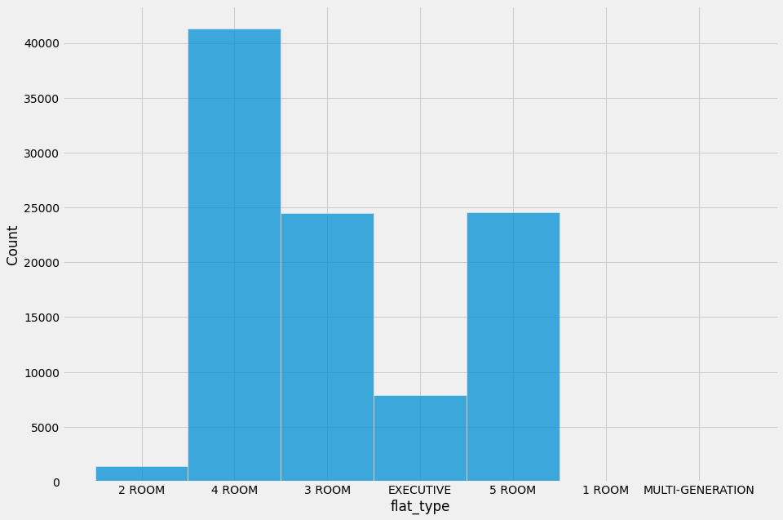
Total Pengguna Flat Type
EDA and Visualization
Sepertinya penduduk Singapura tidak begitu memiliki minat terhadap rumah dengan type 1 room, 2 room, dan Multi Generation
© 2022 Program Studi Independen Bersertifikat Zenius Bersama Kampus Merdeka

Slide 20
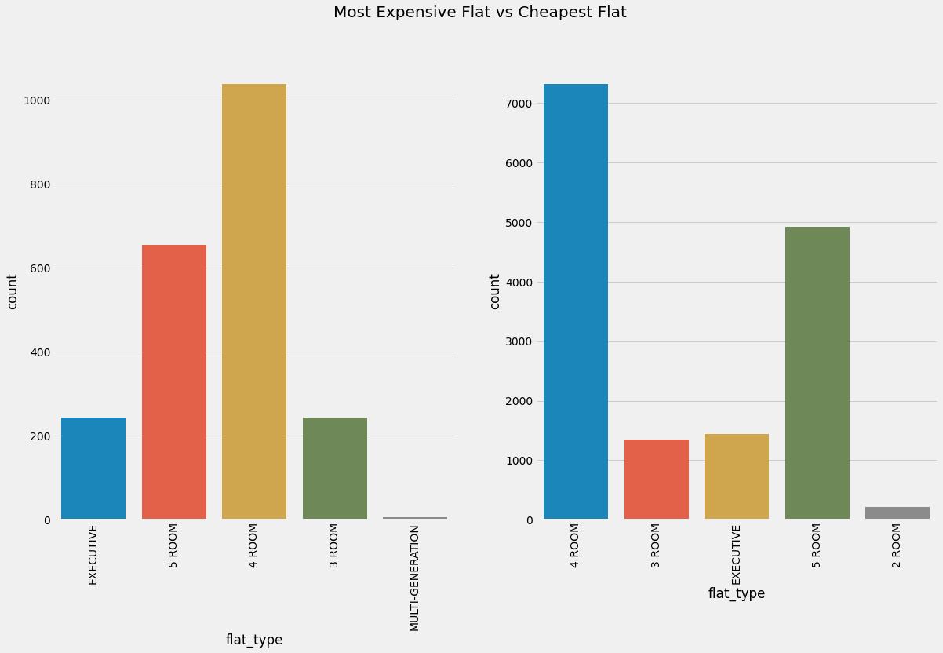
Flat Type
EDA and Visualization
Most Expensive Flat & Cheapest Flat diambil dari 3 town tertinggi dan terendah berdasarkan mean.
Flat type favorit pada tiap jenis adalah 4 ROOM dan 5 ROOM
© 2022 Program Studi Independen Bersertifikat Zenius Bersama Kampus Merdeka

Slide 21
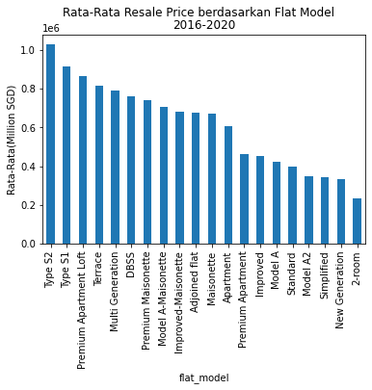
Mean for Resale Price Based on Flat Model
EDA and Visualization
Type S2, Type S1, Premium Apartment Loft merupakan model apartement yang paling mahal menurut rata-rata resale price nya.
© 2022 Program Studi Independen Bersertifikat Zenius Bersama Kampus Merdeka

Slide 22
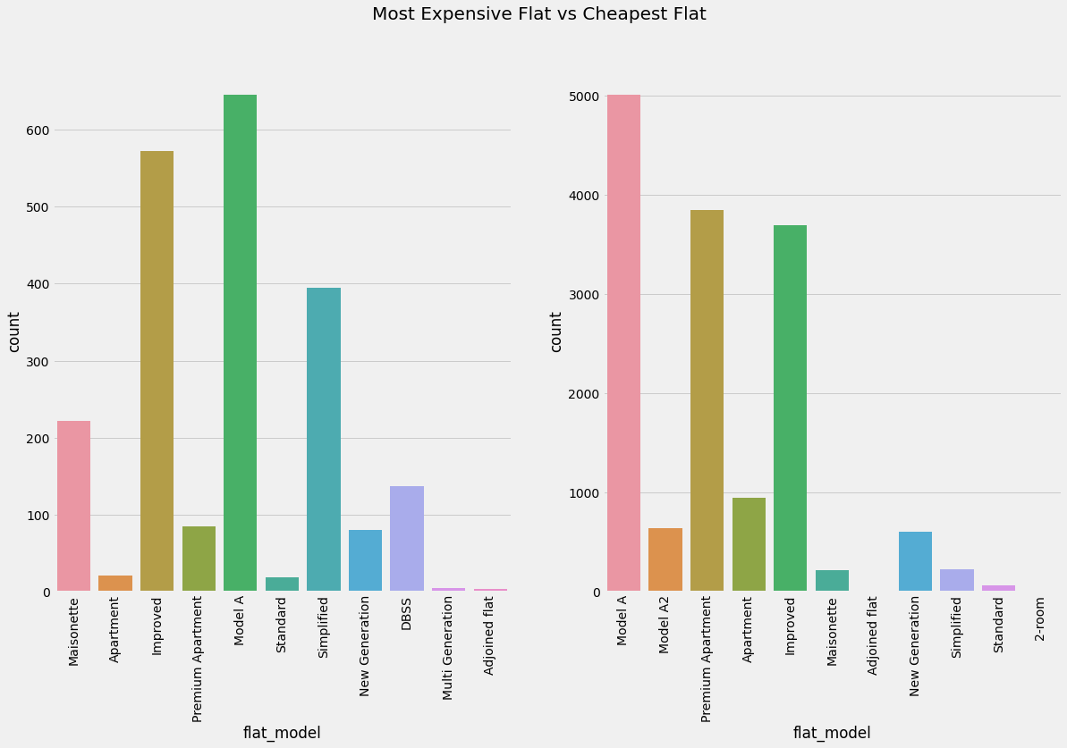
Mean for Resale Price Based on Flat Model
EDA and Visualization
Most Expensive Flat & Cheapest Flat diambil dari 3 town tertinggi dan terendah berdasarkan mean.
Type S2, Type S1, Premium Apartment Loft merupakan model apartement yang paling mahal menurut rata-rata resale price nya.
© 2022 Program Studi Independen Bersertifikat Zenius Bersama Kampus Merdeka

Slide 23
Mean for Resale Price Based on Flat Model
EDA and Visualization
Pada grafik diatas, untuk banyaknya penjualan flat 2016-2020 untuk Most Expensive Flat adalah
1. Model A
2. Improved
3. Simplified
Sedangkan pada Cheapest Flat adalah
1. Model A
2. Improved
3. New Generation
Dengan flat model yang sama, tetapi karena perbedaan daerah menyebabkan perbedaan harga flat diantara beberapa town. Sehingga, town dapat mempengaruhi resale price dari suatu flat
© 2022 Program Studi Independen Bersertifikat Zenius Bersama Kampus Merdeka

Slide 24
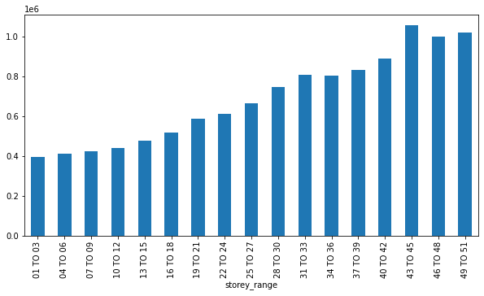
Storey Range
Ternyata, semakin tinggi dari tingkat flat, maka harga semakin mahal, yang dapat terlihat pada rata-rata resale price diatas. Namun, pada lantai 43 to 45 lah rata-rata harga flat paling mahal
EDA and Visualization
© 2022 Program Studi Independen Bersertifikat Zenius Bersama Kampus Merdeka

Slide 25
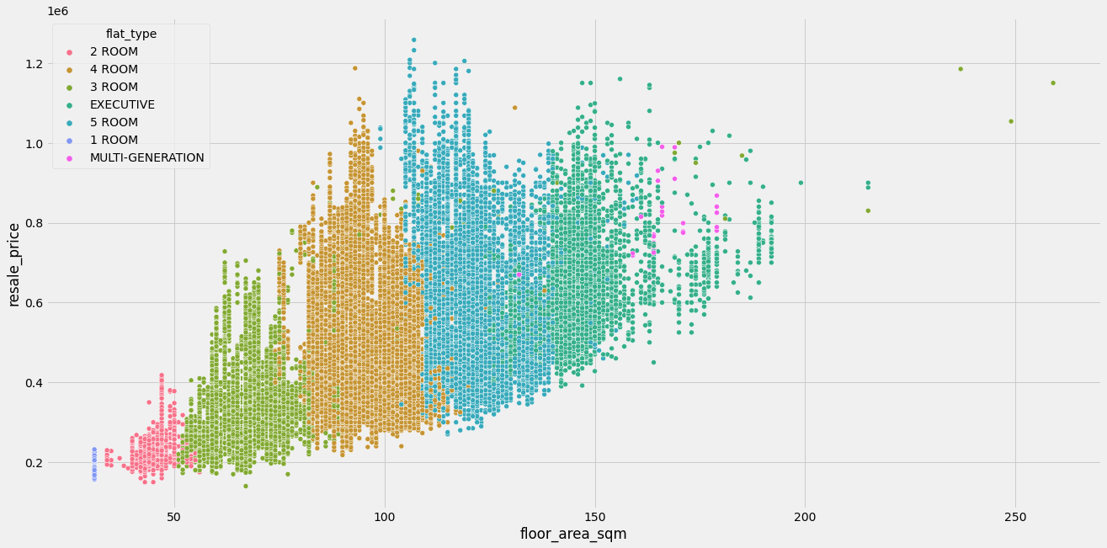
Floor Area Sqm
EDA and Visualization
© 2022 Program Studi Independen Bersertifikat Zenius Bersama Kampus Merdeka

Slide 26
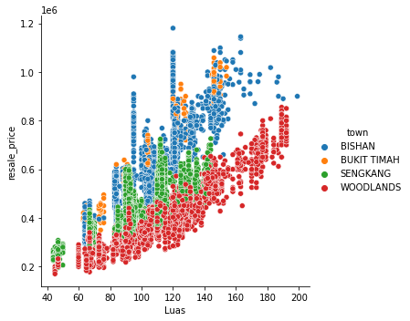
EDA and Visualization
Persebaran Flat Berdasarkan Floor Area & Resale Price
Terlihat pada gambar disamping bahwa beberapa flat dengan luas yang relatif sama, namun memiliki harga yang berbeda
Kemungkinan resale price tersebut memiliki harga yang berbeda karena mungkin faktor ‘town’
© 2022 Program Studi Independen Bersertifikat Zenius Bersama Kampus Merdeka

Slide 27
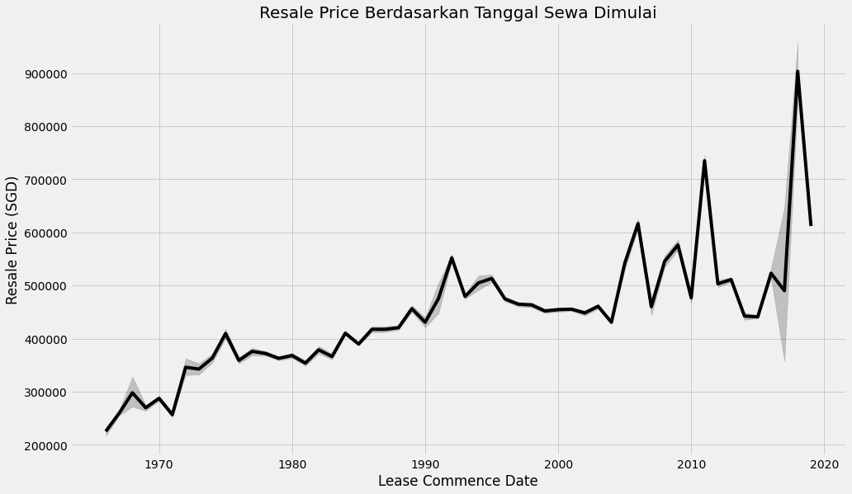
EDA and Visualization
Lease Commence Date & Remaining Lease
Seiring dengan ‘muda’ nya flat, nilai jual akan cenderung lebih mahal
© 2022 Program Studi Independen Bersertifikat Zenius Bersama Kampus Merdeka

Slide 28
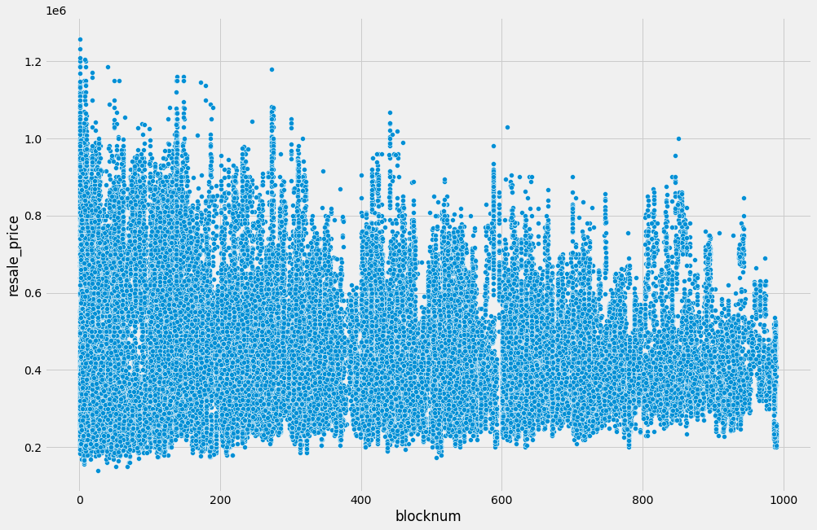
EDA and Visualization
Block
Block tidak memiliki pola tertentu untuk bagi resale price
© 2022 Program Studi Independen Bersertifikat Zenius Bersama Kampus Merdeka

Slide 29
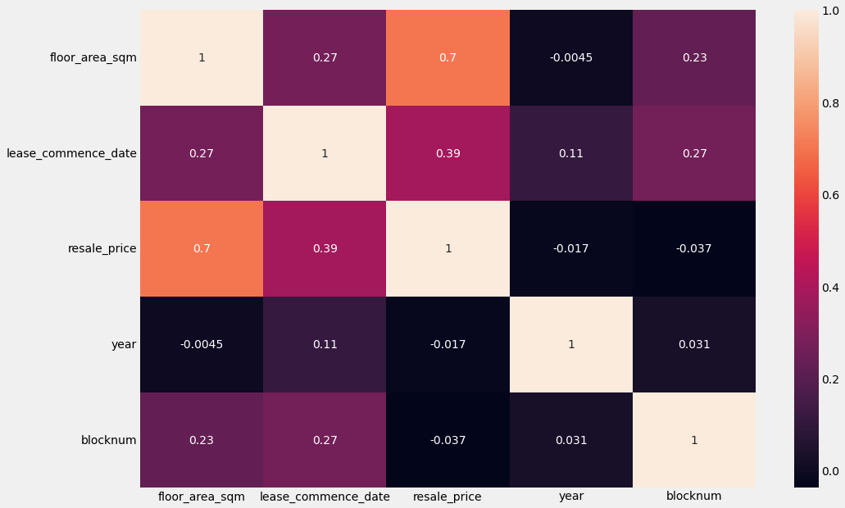
EDA and Visualization
Analisis Korelasi
Dilakukan dengan metode spearman
© 2022 Program Studi Independen Bersertifikat Zenius Bersama Kampus Merdeka

Slide 30
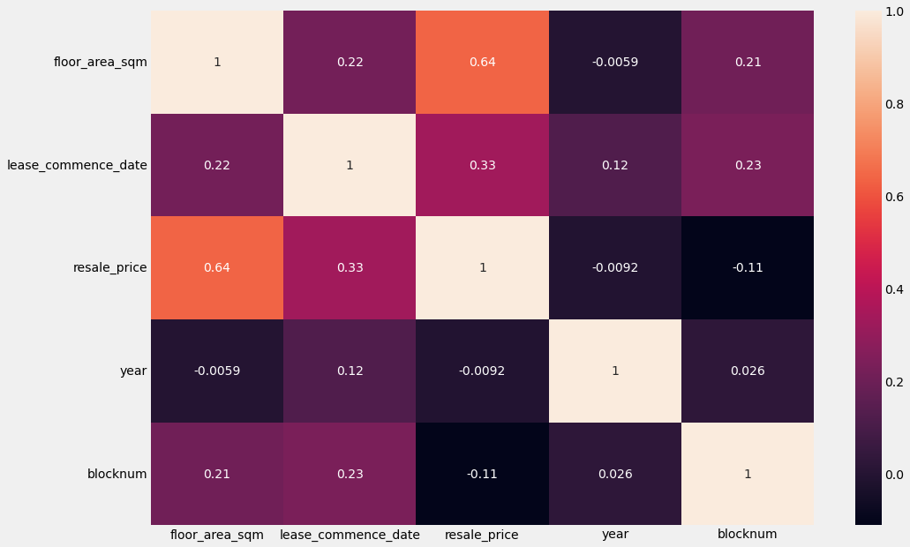
EDA and Visualization
Analisis Korelasi
Dilakukan dengan metode Pearson
© 2022 Program Studi Independen Bersertifikat Zenius Bersama Kampus Merdeka

Slide 31
Modelling
PUT THE TOPIC HERE AS OVERHEAD
Modelling
© 2022 Program Studi Independen Bersertifikat Zenius Bersama Kampus Merdeka
Notes:
Stopper or section title

Slide 32
Multivariate Linier Regression
Modelling
Training data = 80%, Test data = 20%
Metrik yang digunakan : Mean Absolute Error (MAE), Root Mean Square, R-Square
Model yang digunakan adalah Multivariate Linier Regression
Berdasarkan evaluasi metrik, didapatkan nilai
MAE = 42584.26361757749
MSE = 3071854627.2131996
RMSE = 55424.314404539095
R-Squared = 86,29978 %
© 2022 Program Studi Independen Bersertifikat Zenius Bersama Kampus Merdeka

Slide 33
Hyperparameter Tuning for Linear Regression
Modelling
Training data = 80%, Test data = 20%
Metrik yang digunakan : Mean Absolute Error (MAE), Root Mean Square, R-Square
Model yang digunakan adalah Ridge Regression, Lasso dan Elastic Net
© 2022 Program Studi Independen Bersertifikat Zenius Bersama Kampus Merdeka

Slide 34
Hyperparameter Tuning for Linear Regression
Modelling
Model | Metric
 | MAE | MSE | RMSE | R-Squared
Ridge | 42584.72078637992 | 3071879015.601394 | 55424.534419347125 | 0.8629968118750111
Lasso | 42584.46705067491 | 3071701602.2396073 | 55422.9339014059 | 0.863004724359864
Elastic Net | 76274.3800453787 | 11072874480.929977 | 105227.72676880356 | 0.50615922766143
© 2022 Program Studi Independen Bersertifikat Zenius Bersama Kampus Merdeka

Slide 35
Random Forest Regressor
Modelling
Random Forest bisa digunakan dalam model klasifikasi maupun regresi.
Training data = 80%, Test data = 20%
Kolom yang digunakan adalah town,flat_type, storey_range, floor_area_sqm, lease_commence_date, dan resale_price
Metrik yang digunakan : Root Mean Square, R-Square
Model yang digunakan adalah Multivariate Linier Regression
Berdasarkan evaluasi metrik, didapatkan nilai
RMSE =33554.817874284396
R-Squared = 94,9784668%
© 2022 Program Studi Independen Bersertifikat Zenius Bersama Kampus Merdeka

Slide 36
Hyperparameter Tuning Random Forest Regressor
Modelling
Didapatkan beberapa nilai untuk model random forest optimal seperti:
Maksimal depth yaitu 10,23,36,50
Minimul leaf atau daun adalah 1,2,4
Banyaknya n yaitu 10,30,50
Minimum split 2,5, dan 10
© 2022 Program Studi Independen Bersertifikat Zenius Bersama Kampus Merdeka

Slide 37
Conclusion
PUT THE TOPIC HERE AS OVERHEAD
Conclusion
© 2022 Program Studi Independen Bersertifikat Zenius Bersama Kampus Merdeka
Notes:
Stopper or section title

Slide 38
Conclusion
Modelling
Peminat flat menuju akhir tahun hingga awal tahun selalu menurun.
Harga flat di beberapa town memiliki harga yang lebih tinggi dibanding beberapa town yang memiliki type dan model yang sama serta luas flat yang relatif sama, mungkin ini terpengaruh oleh lokasi town yang memiliki daya tarik tersendiri
Flat dengan tipe 1 Room dan Multi Generation memiliki peminat yang sangat sedikit, dibandingkan dengan flat type yang lainnya dari tahun 2016-2020.
Fitur atau kolom town, luas flat, flat model, flat type, waktu sewa awal serta tahun memiliki pengaruh terhadap resale price berdasarkan proses Exploratory Data Analysis. Namun beberapa fitur seperti block tidak terlalu berpengaruh terhadap tinggi rendahnya resale price
Model Machine Learning yang terbaik adalah Random Forest Regressor berdasarkan perbandingan nilai RMSE dan R-Squared dibandingkan dengan model Multivariate Regression dan Ridge Regression yang memiliki nilai error(RMSE) yang lebih tinggi dan nilai R-Squared yang lebih rendah
© 2022 Program Studi Independen Bersertifikat Zenius Bersama Kampus Merdeka

Slide 39
Rekomendasi Untuk HDB Resale Price
Recommendation
Pihak pengelola bisa memberikan harga menarik (misal diskon awal tahun) untuk meningkatkan peminat flat pada akhir tahun dan awal tahun, karena menurunnya peminat pada periode tersebut
Flat dengan type 1 room tidak terlalu diminati, diharapkan pengelola bisa mengganti type flat ini atau memperbaiki fitur-fitur didalamnya agar memiliki peminat yang tinggi
Perlu meningkatkan peminat pada daerah Central Area, Marine Parade, dan Bukit Timah karena peminat yang tidak begitu banyak akibat tingginya harga dari flat tersebut. Perlu mengadakan promo untuk meningkatkan peminat serta menyeimbangkan penjualan flat di tiap town-nya
Untuk flat type Multi Generation, sebaiknya diadakan promo karena calon pembeli flat ini bisa dari berbagai kalangan dari berbagai generasi.

Slide 40

Terima kasih!
Ada pertanyaan?

